Slide 1
C++11 advanced
Move semantic
Functor
Lamda expression
Smart Pointer
Hanoi, Jan 2018

Slide 2
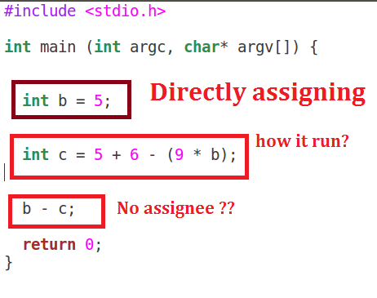
Move Semantic
Let ‘s Analyze example below :

Slide 3
Move Semantic
Lvalue: what we can put it on the left of “=“ operator and compiler does not notice error. Example:
int b = 5;
Rvalue: what we can put it on the left of “=“ operator and compiler notice error.
Example:
(b + d) = 4;
Notes:
Thật sự khái niệm lvalue và rvalue không có một định nghĩa rõ ràng, nhưng chúng ta có một thủ thuật để nhận biết đó là bạn hãy đặt giá trị mà bạn cần kiểm tra ở bên trái dấu "=" (thực hiện gán giá trị cho nó), nếu nó thực hiện được mà không báo lỗi thì nó là lvalue. Ngược lại, nếu compiler báo lỗi "lvalue required as left operand of assignment" thì chắn chắn giá trị đó là rvalue. Vậy ta có thể hiểu lvalue là giá trị ta có thể gán được, còn rvalue là giá trị ta không thể gán được hoặc rvalue chỉ có thể nằm bên phải dấu "="

Slide 4
Move Semantic
Lvalue reference : is normal reference, it ‘s used to refer to normal lvalue.
Example:
int x = 4;
int &b = x;
Rvalue reference : refer to rvalue.
Example:
int &&b = 5 + 6;

Slide 5
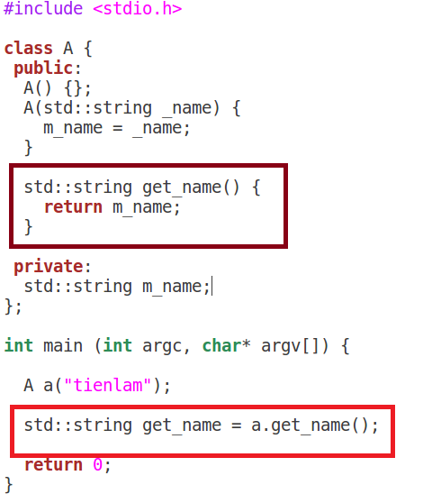
Move Semantic
Copy sematic: copy data of object to new object, at the end, all of object have same data.
Example:
Notes:
Copy semantics nghĩa là ta thực hiện copy trạng thái (hay dữ liệu) của đối tượng này sang đối tượng khác, sau đó thì cả 2 đối tượng này sẽ có trạng thái (hay dữ liệu) như nhau.

Slide 6
Move Semantic
move sematic: move data of an object to new object, at the end, new object hava data of old object and old data of old object is released.
Example:
const Data& Data(Data && value)
{
this->_pData = value._pData;
value._pData = nullptr;
this->_n = value._n;
return *this;
}
Notes:
Copy semantics nghĩa là ta thực hiện copy trạng thái (hay dữ liệu) của đối tượng này sang đối tượng khác, sau đó thì cả 2 đối tượng này sẽ có trạng thái (hay dữ liệu) như nhau.

Slide 7
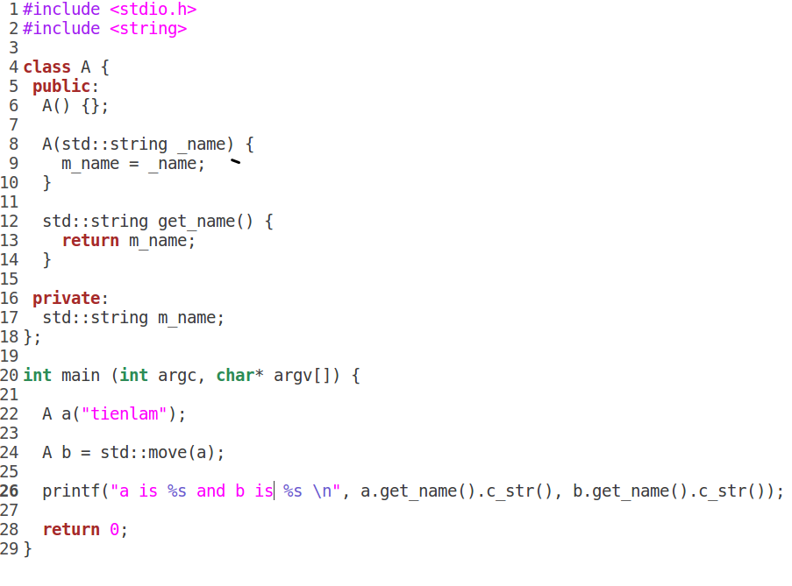
Move Semantic
std::move:

Slide 8
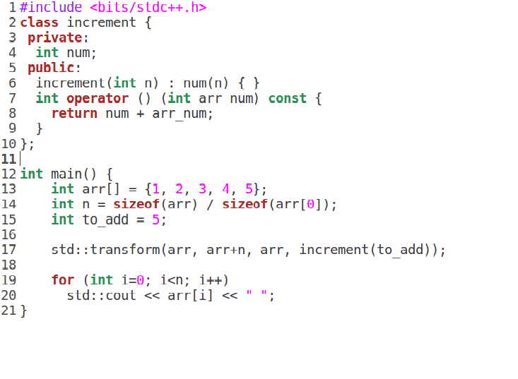
Functor
Concept: Functors are objects that can be treated as though they are a function or function pointer
Example:

Slide 9
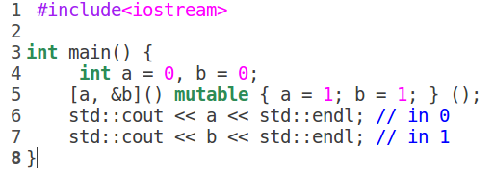
Lamda expression
Concept : anonymous function, as a normal function but it have no name.
Syntax:
[capture-list](param){to do}

Slide 10
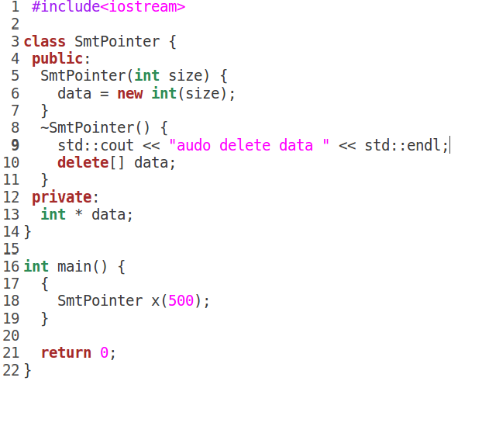
Smart pointer
Concept: is a normal pointer
auto delete if it ‘s out of scope

Slide 11
References
https://www.stdio.vn/articles/rvalue-references-va-move-semantics-28
http://devnt.org/modern-c-functors/
https://kipalog.com/posts/C---lambda
https://mbevin.wordpress.com/2012/11/18/smart-pointers/

Slide 12


